Slide 1
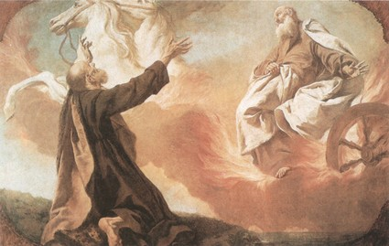
Illés utóda: Elizeus próféta
ELIZEUS PRÓFÉTA SZEMÉLYE
A kép forrása:
Giovanni Battista Piazzetta: Illés elragadtatása,
National Gallery of Art, Washington

Slide 2
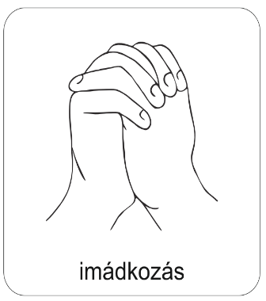
Kezdjük közös imádsággal a hittanórát!
Áldás, Békesség!
A mai hittanórán Illés utódáról Elizeus prófétáról lesz szó.

Slide 3
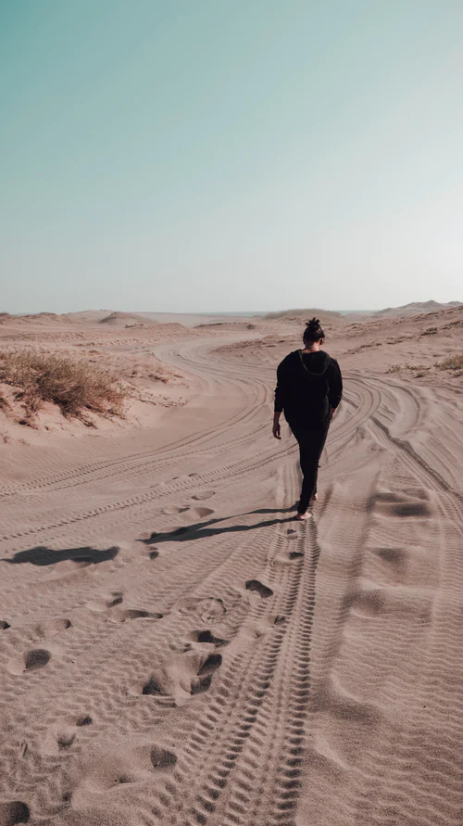
Hallgassátok meg ezt a fiatalos és lendületes dalt!
Ide kattints az ének elindításához!
Hanna Projekt Előttem járj
Mit jelenthet szerintetek ez a kérés a dalban, hogy „előttem járj.”
Beszéljétek meg csoportban!

Slide 4
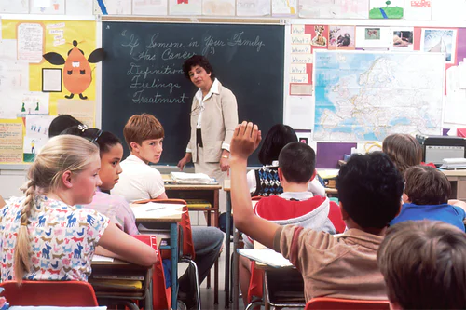
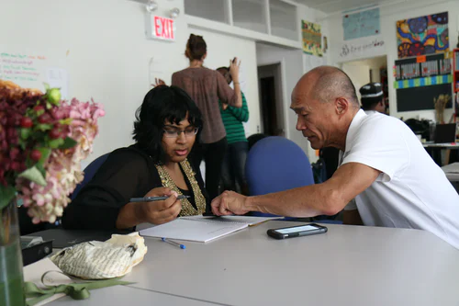
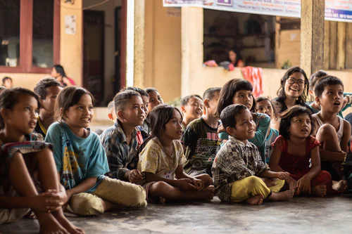
Mi jut eszetekbe ezekről a képekről? Milyen hasonlóságokat és különbségeket találtok a képek között? Beszéljétek meg csoportban!

Slide 5
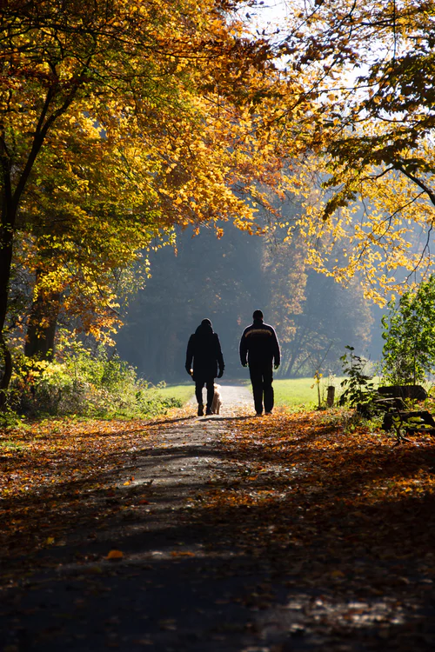
Ismersz-e olyan filmeket, könyveket, számítógépes játékokat, ahol fontos a tanító és a tanítványa közötti kapcsolat? Beszéld meg a padtársaddal!
Gondolkozz el a kérdésen!
Szerinted, milyen jellemzői vannak egy mester és tanítvány kapcsolatnak?
Írj le a füzetedbe néhány számodra fontos jellemzőt!

Slide 6
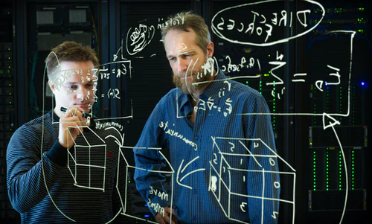
Írj egy általad kedvelt tanárodról!
Mit tanulhatsz tőle a tantárgyi ismereteken kívül?
Mely tulajdonságok miatt kedveled őt?
Írd le a gondolataidat a füzetedbe!

Slide 7
Nézd meg ezt a videót!
Ide kattints a videó elindításához!
Mesterek és tanítványaik; és te min játszol?
Miközben ezt a videót nézed, gondolkozz el azon, hogy te milyen „mestert” választanál magadnak és miért?
Gondolataidat beszéld meg a padtársaddal!

Slide 8
Tudtad-e, hogy az Ószövetség korában már voltak úgynevezett PRÓFÉTAISKOLÁK?
Egy-egy nevesebb próféta körül sokan gyűltek össze és tanultak tőle Istenről.
Előfordult, hogy a próféta kiválasztott néhány tanítványt magának.
A próféták tanítványait PRÓFÉTAFIAKNAK is nevezték, mert a prófétát az atyáknak járó tisztelet vette körül.
Illés körül is voltak PRÓFÉTAFIAK, így neki is voltak tanítványai.
De olyan igazi tanítványa, akivel megosztotta mindenét, csak egy volt: Elizeusnak hívták.
Lapozz a következő oldalra és többet is megtudhatsz róla!

Slide 9
Ki volt Elizeus?
Elizeus nevének jelentése: Isten megszabadít.
Isten Illés próféta utódjául választotta Elizeust egy szimbolikus tettel: palástját rávetette.
Elizeus ragaszkodott mesteréhez Illéshez, nem is akart megválni tőle. Elizeus kérése az volt, hogy kétszeres rész jusson neki az Illésben lakó lélekből.
Elizeusnak tekintélye volt a királyi udvarban befolyásolta a kor politikai eseményeit. (2Kir 4,13)
Elizeus kente királlyá Jéhút (2Kir 9,1–6).
Legfőbb tartózkodási helye Samária volt.

Slide 10
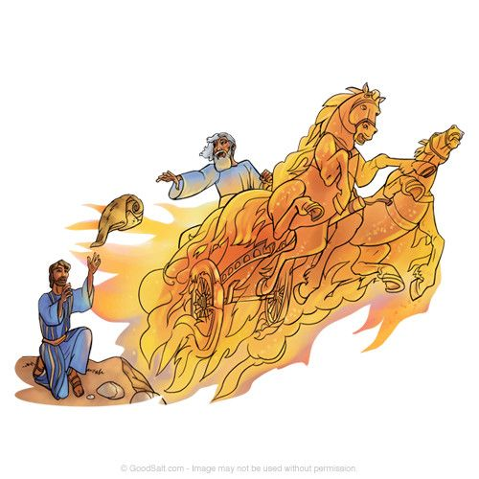
Itt elolvashatsz egy rövid részletet
Illés elragadtatásáról:
„Illés ezt mondta Elizeusnak: Kérj valamit, megteszem, mielőtt elragadtatom tőled. Elizeus így felelt: Jusson nekem kétszeres rész a benned munkálkodó lélekből!”
„Amikor azután beszélgetve továbbmentek, hirtelen egy tüzes harci kocsi jelent meg tüzes lovakkal, és elválasztotta őket egymástól. Így ment föl Illés forgószélben az égbe.”
Az egész történetet online is olvashatod!
A kép forrása:
Ide kattints az online Biblia eléréséhez!

Slide 11
A történet azonban így folytatódott…
Illés nem halt meg, hanem magához vette őt Isten.
Egy tüzes harci szekér jött érte az égből, parazsat fújó, villámszőrű lovakkal.
Illés a palástját Elizeusra hagyta és a palásttal együtt Elizeus az Illésben munkálkodó Lélek kétszeresét is megkapta.
Mit jelenthet ez a „kétszeres rész”? Nem kétszeres mennyiségről, inkább az elsőszülött fiúnak járó örökségrészről van szó. Illetve jelentheti azt is, hogy Elizeus több csodát tett, mint Illés a Bibliai leírások szerint.
Később Elizeus lett a PRÓFÉTAISKOLA új vezetője.
Ha érdekel, hogyan is működött ez a különleges iskola, és hogyan
éltek régen a prófétatanítványok, akkor olvasd el a Bibliádból a 2Királyok 4,1–7 és a 38–44. részeket is!
Ide kattints az online Biblia
eléréséhez!

Slide 12
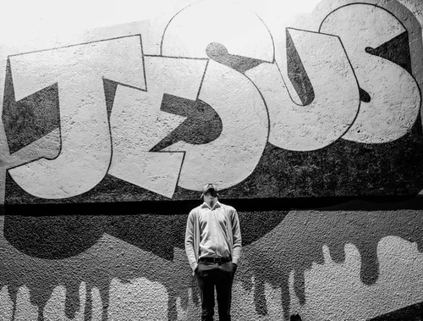
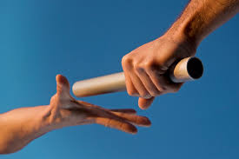
Tudod-e?
A mi mesterünk Jézus Krisztus. Hozzá tartozunk.
Mi az Ő tanítványai vagyunk!
Azt ígéri, hogy Ő tanít és kísér minket utunkon!
A tanításait a Szentírásból ismerhetjük meg.
Ő úgy tanít, hogy velünk együtt küzd és fut.
Megéljük és továbbadhatjuk a Tőle kapott áldásokat.
Lapozz!

Slide 13
Eddigi tanulmányaid alapján
Írj le a füzetedbe néhány fontos tanítást, amelyeket a Szentírásból ismertél meg!
Mondd el magadban is a leírt szöveget!

Slide 14
Olvasd el figyelmesen ezt a gondolatot!
A Krisztus követés olyan, mint egy tréning, aminek soha sincs vége.
Mindig edzésben vagyunk és folyamatosan figyelünk és hallgatunk az edzőnk,
Jézus szavára!
Billly Graham amerikai evangelizátor gondolatai alapján

Slide 15
Hallgassátok meg együtt ezt a felvételt!
Ide kattints az ének elindításához!
1.Tégy, Uram, engem áldássá,
Lelkedet úgy várom!
Tedd te a szívem hálássá,
hogy neked szolgáljon.
Bárhová küldesz, ajkamról
zengjen az új ének.
Tégy, Uram, engem áldássá,
oly sok a bús élet.
2. Tégy, Uram, engem testvérré,
Lelkedet úgy kérem,
Tedd te a szívem, tedd késszé,
bízni a testvérben.
Sejteni engedd, mit érez:
boldog-e, szenved-é?
Vígy közelebb a testvérhez,
népedet tedd eggyé!
Beszéljétek meg együtt!
Hogyan lehetünk Isten áldásának közvetítői?
Hogyan szolgálhatjuk Őt?

Slide 16
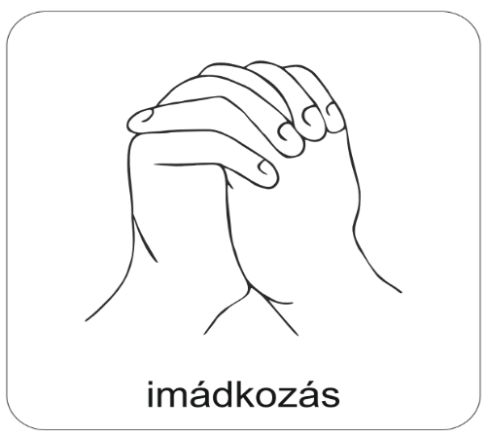
Mi Atyánk, aki a mennyekben vagy, szenteltessék meg a te neved, jöjjön el a te országod, legyen meg a te akaratod, amint a mennyben, úgy a földön is; Mindennapi kenyerünket add meg nekünk ma, és bocsásd meg vétkeinket, miképpen mi is megbocsátunk az ellenünk vétkezőknek; És ne vígy minket kísértésbe, de szabadíts meg a gonosztól; Mert tied az ország, a hatalom és a dicsőség mindörökké. Ámen. (Mt 6,9-13)
Mondjuk el közösen az Úri imádságot!

Slide 17
Tanuld meg az aranymondást és mondd el hangosan is!
„Jusson nekem a benned működő lélekből kétszeres rész!” (2Kir 2,9)

